Slide 1
نورا احمد
علا عبد الفتاح

Slide 2
التعلم عن طريق اللعب

Slide 3
يعنى ايه لعب؟
وليه بنقول تعلم مش تعليم

Slide 4
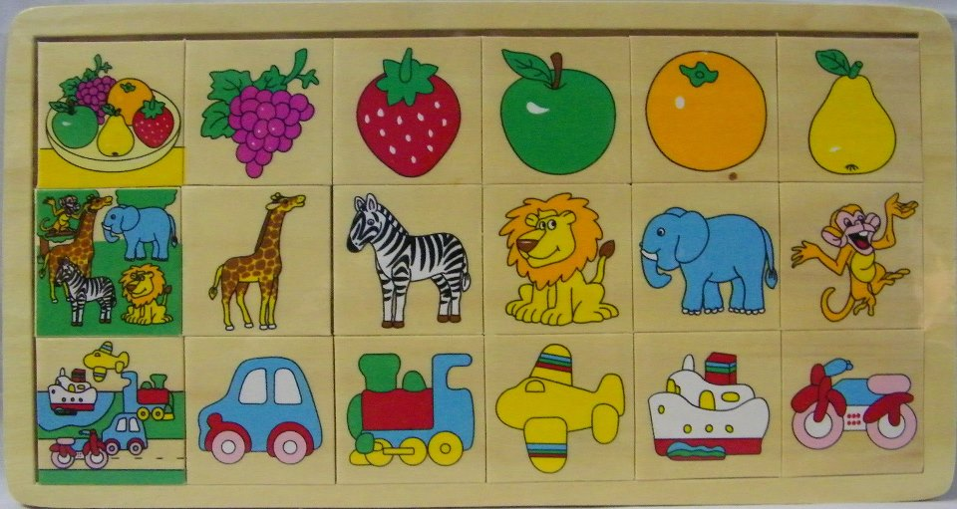
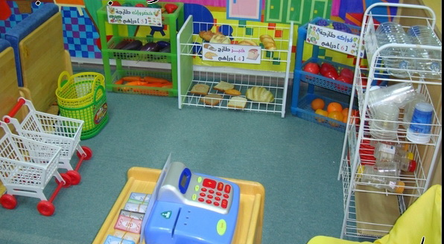
تعريف التعلم باللعب
استغلال انشطة اللعب فى اكتساب المعرفة
نشاط حر من خلاله يحصل الطفل على المعلومات

Slide 5
اهمية اللعب فى التعلم
أداة تربوية يساعد الفرد فى التفاعل مع بيئته من اجل إنماء الشخصية والسلوك | وسيلة تعليمية تعتمد على عنصر الحركة فتساعد على تثبيت المعلومات | طريقة علاجية تساعد فى حل بعض المشكلات التى يعانى منها بعض الاطفال مثل:_ مشكلة العزلة او العدائية | أداة تعبيرية عن الانفعالات المختلفة التى تواجه الطفل فى هذه المرحلة | يراعى الفروق الفردية فكل طفل يختار اللعبة التى تناسبه وتتوافق مع ميوله وقدراته

Slide 6
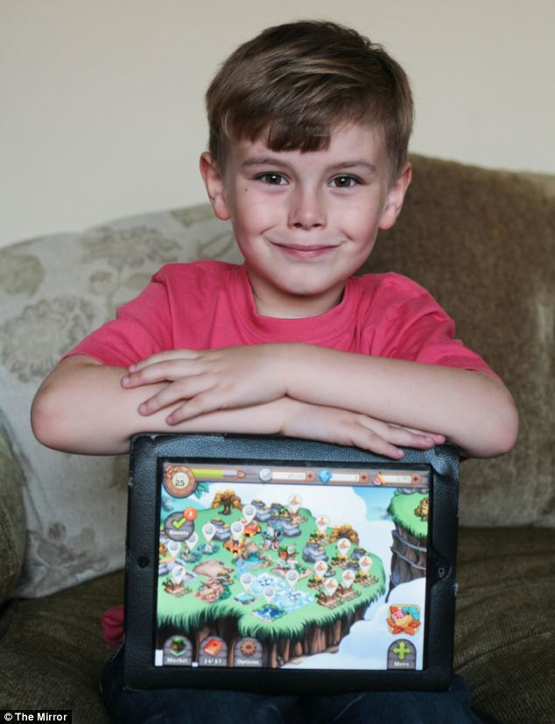
كيف نحقق الهدف من اللعب؟

Slide 7
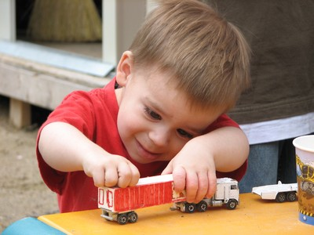
كيف نحقق الهدف من اللعب؟

Slide 8
كيف نحقق الهدف من اللعب؟

Slide 9
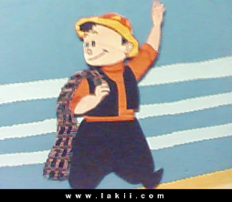
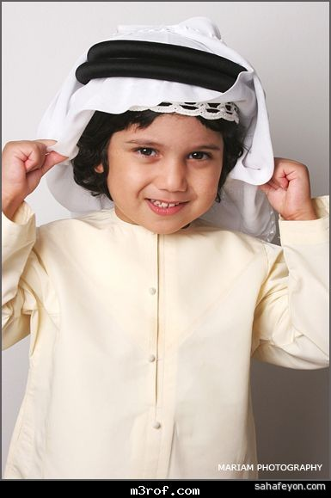
كيف نحقق الهدف من اللعب؟

Slide 10
كيف نحقق الهدف من اللعب؟
تعطيه الاستقلالية
سهلة
مثيرة

Slide 11
انواع الالعاب التربوية

Slide 12
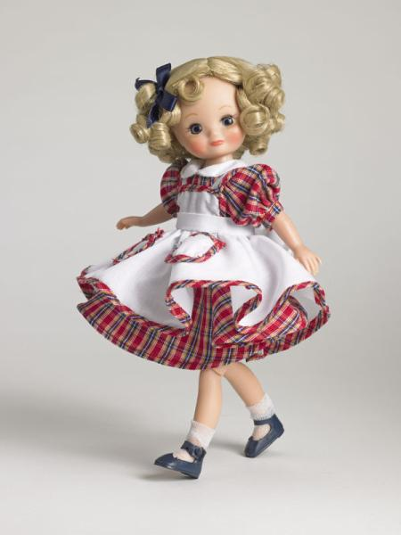
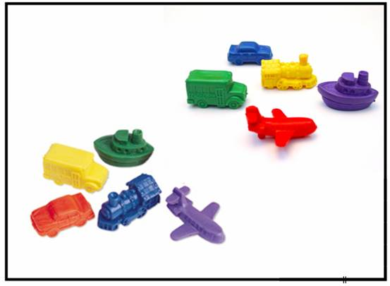
الدمى

Slide 13
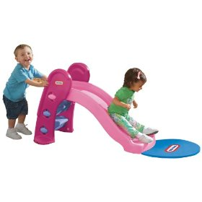
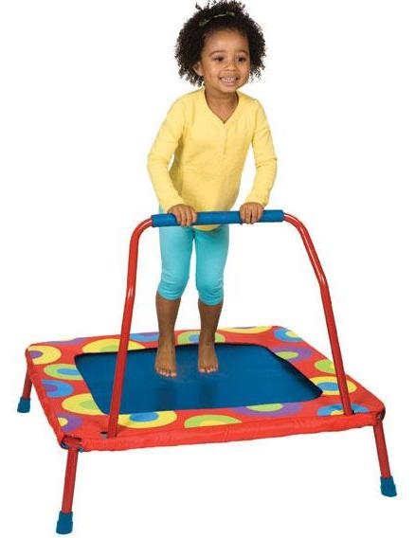
الالعاب الحركية

Slide 14
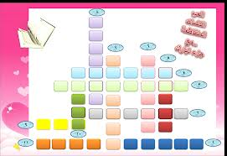
العاب الذكاء

Slide 15
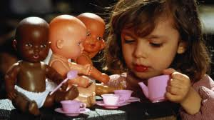
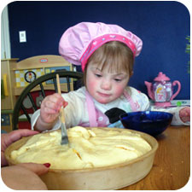
الالعاب التمثيلية

Slide 16
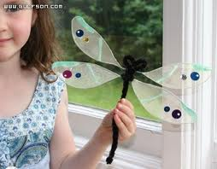
الالعاب الورقية

Slide 17
توصيات ومقترحات

Slide 18
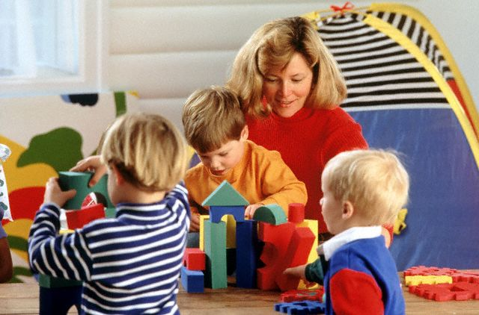
لازم نشجعهم

Slide 19
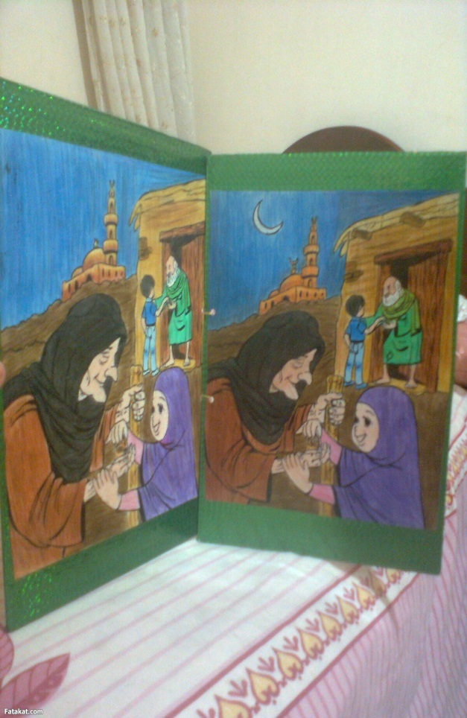
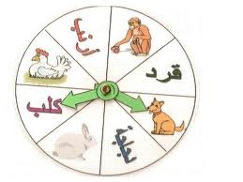
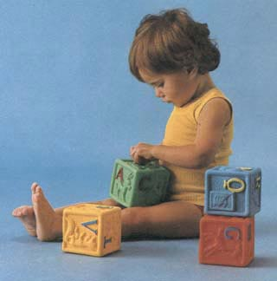
لازم ننوع

Slide 20
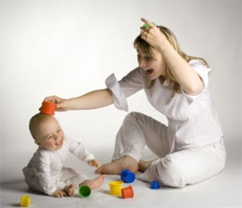
لازم نراقبهم

Slide 21
الكل يتعلم باللعب

Slide 22
Thank you

